Slide 1


Project I - BİL 395
HAPTIC NAVIGATOR CUBE
Grup 8
Proje Danışmanı : Erkan ZERGEROĞLU
Ocak - 2016

Slide 2
İÇERİK
Grup Üyeleri
Proje Tanıtımı
Proje Kapsamı ve Amaçları
Proje Modülleri
Donanım Modülü
Server Modülü
Arayüz Modülü
Sonuç

Slide 3
Grup Üyeleri
Kasım Süzen
Yavuz Şen
Hüseyin Coşkun
Halil İbrahim Oymacı
Ali İslam Ekşi
Hüseyin Berk Cüre
Samet Yüksel
M.Tahsin Yağan

Slide 4
Projenin Tanıtımı
Navigasyon Cihazı:
Projemiz günlük yaşam içerisinde yaşlıların ve görme engelli insanların bulunduğu konumdan bir diğer konuma ulaşımında onlara yardımcı olması için tasarlanmış bir navigasyon cihazıdır.
Çalışma Alanı:
Projemiz Gebze Teknik Üniversitesi Bilgisayar Mühendisliği Bölümü zemin kat ve bölüm binası çevresinde çalışacak ortam için geliştirilmiştir.

Slide 5
Proje Kapsamı ve Amaçları
Kapsamı:
Navigasyon tasarımının yapılması
Server ile iletişimin sağlanması
Cihaz ile arayüz arasında bağlantı yapılması
En kısa yolun bulunması
Konum ve yolun harita üzerinde gösterilmesi

Slide 6
Proje Kapsamı ve Amaçları
Amaçları:
Yaşlıların ve görme engelli insanların bulunduğu konumdan belirlediği konuma ulaşımında onlara yardımcı olması amaçlanmıştır.
Projede hedef kitlemiz yaşlılar ve görme engelli insanlardır.

Slide 7
Proje Modülleri
Donanım Modülü
Samet Yüksel
Yavuz Şen
Kasım Süzen
Server Modülü
Halil İbrahim Oymacı
Ali İslam Ekşi
Arayüz Modülü
Hüseyin Coşkun
Hüseyin Berk Cüre
Halil İbrahim Oymacı
Ali İslam Ekşi

Slide 8
Donanım Modülü
Navigasyon Küp donanım modülü
Donanımı yazılıma uygun bir şekilde hazırlayan,
Yazılımdan gelen mesaja göre uygun komutları çalıştıran,
Donanımın yazılıma gerekli mesajları oluşturan
bir modül yapısıdır.
Referanslar :
Rasberry Pi B+
GPS Modül GY-GPS6MV2
Wifi Modül
Servo Motor
Compass Modül

Slide 9
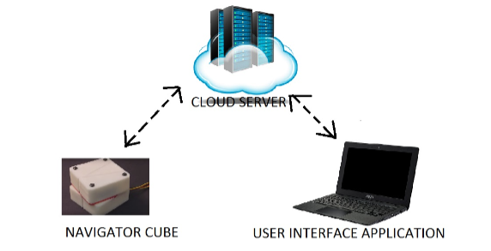
Server Modülü
Donanım ve Yazılım modüllerin iletişim modül yapısıdır.
Her modül için gerekli mesajların iletişimini gerçekleştiren modüldür.

Slide 10
Arayüz Modülü
Navigasyon Küp arayüz modülü
Yazılımı donanıma uygun bir şekilde hazırlayan,
Donanımdan gelen mesajlardan iç mekan ve dış mekan için konum bilgilerini gösteren
Hedef yolunu en kısa yol algoritması kullanarak hesaplayan ve kullanıcıya gösteren
Bir modül yapısıdır.
Referanslar :
QT -> Grafiksel bir kullanıcı arayüzü geliştirme platformudur.

Slide 11
Sonuç ve Öneriler
Sonuçlar :
Kablosuz Ağ
Elde edilen sonuçlarda bina içerisinde yer tespiti başarılı sonuçlar üretmemiştir.
iBeacon kullanarak probleme çözüm önerisi sunulmuştur fakat, platform kısıtlamalarından dolayı tercih edilmemiştir.
GPS
Dış mekan konum tespitin de kullanılan GPS hava durumu etkisi altında farklı sonuçlar üretmesi proje çalışmasını etkilemiştir.
Pusula
Yön belirlemede tercih edilen pusula manyetik alan değişimlerinden etkilenerek sonuçlar üretmiştir.
Labratuvar, Trafo, ve Prizler sonuçlar da önemli etkiler oluşturmuştur.
QT
Proje de kullanılan arayüz tasarlama programının kısıtlamaları tasarlamaların başarılı oluşturulmasını etkilemiştir.

Slide 12
Sonuç ve Öneriler
Öneriler :
Pusula da yaşanılan probleme çözüm önerimiz farklı yön gösteren ve manyetik alan etkisi az olan tercihler kullanılmasıdır.
Kapalı alanlarda yer bulmak amacıyla iBeacon kullanılması önerilmektedir.
Arayüz Tasarlama işlemlerinde farklı tasarlama platformları kullanılabilir. (Irrlicht vb.)

Slide 13
TEŞEKKÜRLER ☺
Projemiz BIL395 Proje I dersi kapsamında ;
Doç. Dr. Erkan Zergeroğlu tarafından değerlendirilecektir.

